Slide 1
BÀI MỚI
1
Học sinh
Học sinh
Học sinh
Học sinh
Học sinh
Học sinh
Học sinh
Học sinh
2
Học sinh
Học sinh
KIỂM TRA BÀI CŨ
Học sinh
Học sinh
Học sinh
Học sinh
3
Học sinh
Học sinh
Học sinh
Học sinh
4
Học sinh
Học sinh
Học sinh
Học sinh
Học sinh
Học sinh
Học sinh
Học sinh
Học sinh
Học sinh
Học sinh

Slide 2
Thầy cô điền câu hỏi vào đây.
Thầy cô điền câu trả lời vào đây

Slide 3
Thầy cô điền câu hỏi vào đây.
Thầy cô điền câu trả lời vào đây

Slide 4
Thầy cô điền câu hỏi vào đây.
Thầy cô điền câu trả lời vào đây

Slide 5
Thầy cô điền câu hỏi vào đây.
Thầy cô điền câu trả lời vào đây

Slide 6
BÀI MỚI

Slide 7
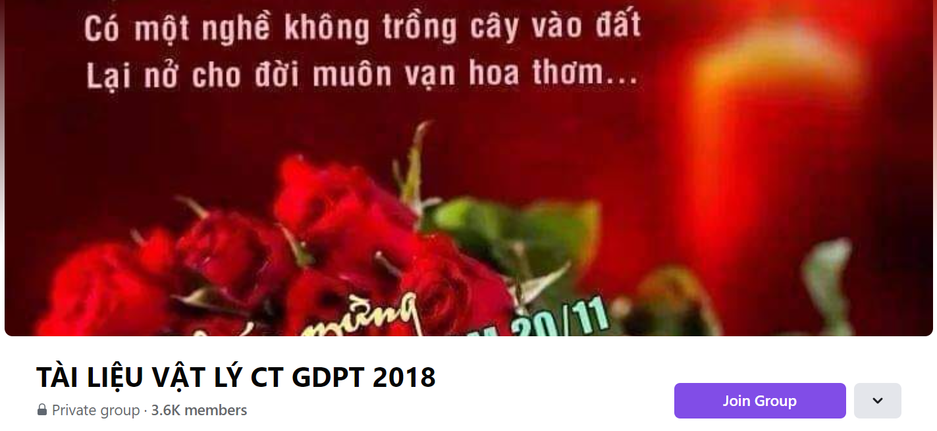
SƯU TẦM: ĐOÀN VĂN DOANH, NAM TRỰC, NAM ĐỊNH
LINK NHÓM DÀNH CHO GV BỘ MÔN VẬT LÝ TRAO ĐỔI TÀI LIỆU VÀ CHUYÊN MÔN CT 2018
https://www.facebook.com/groups/299257004355186

